Slide 1


Slide 2
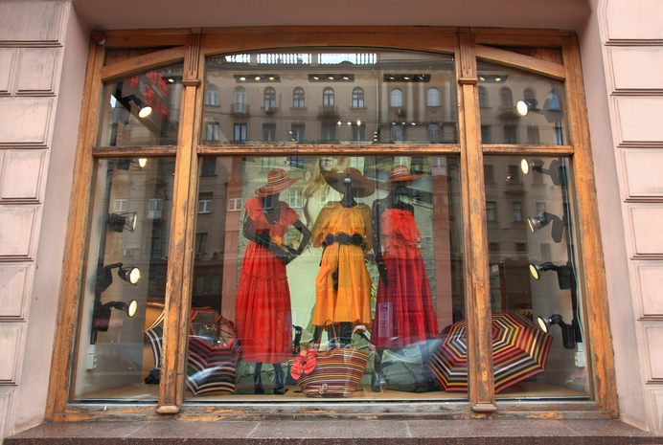

Slide 3
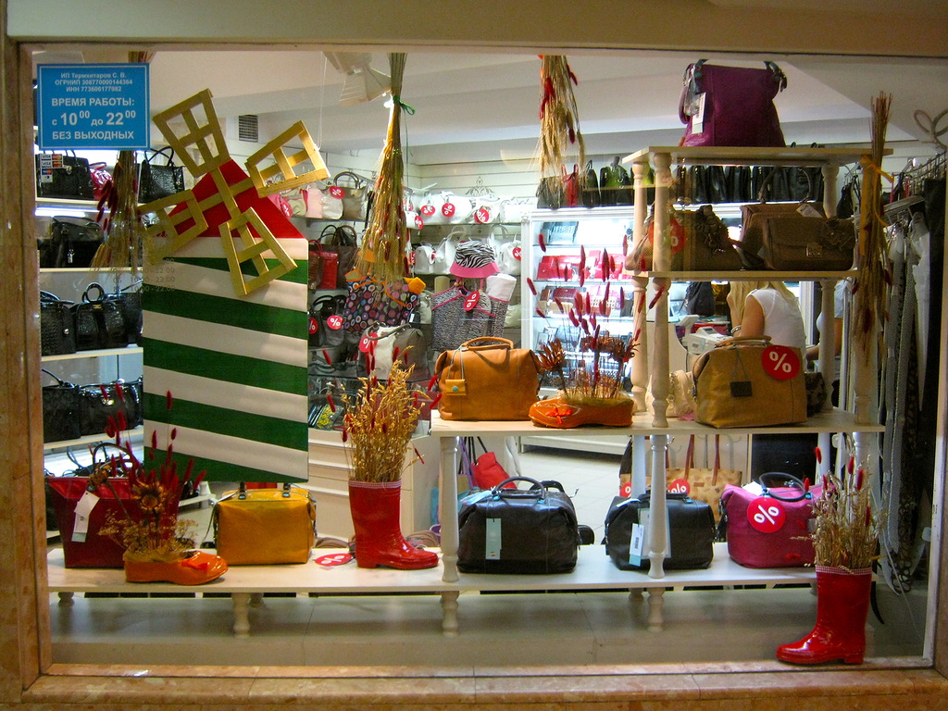
Витрины магазинов

Slide 4

Витрина – это специально оборудованное окно магазина или какого- либо учреждения для демонстрации предлагаемых товаров, для рекламы.

Slide 5
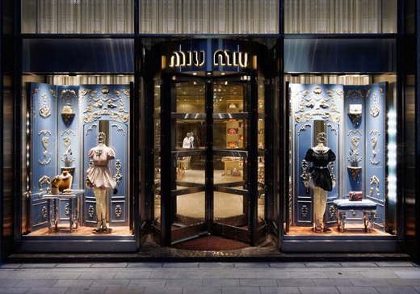

Slide 6
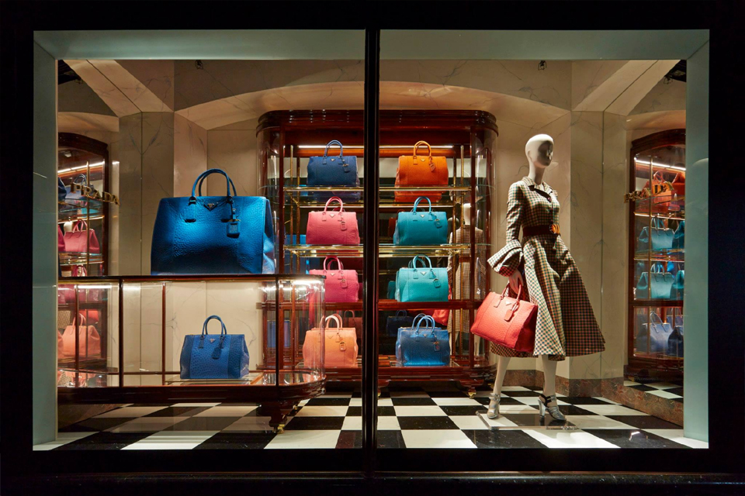

Slide 7
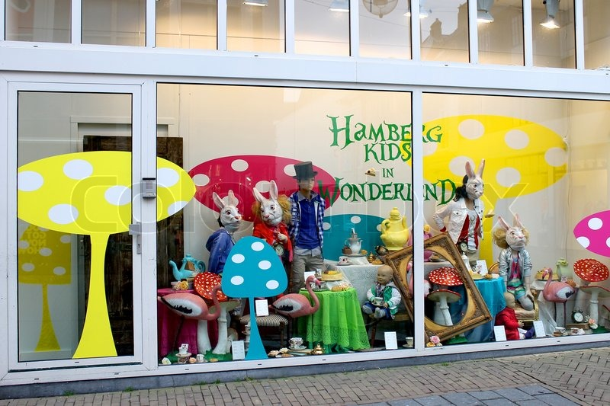

Slide 8
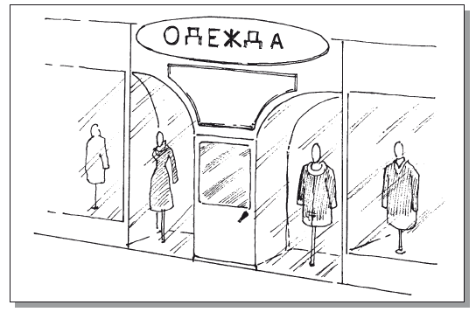
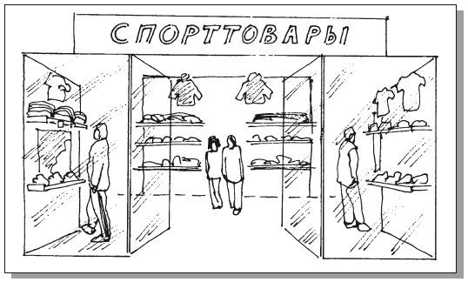

Slide 9
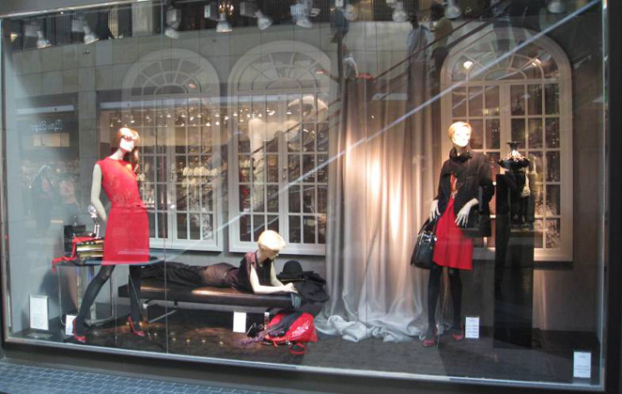
Сюжетные витрины

Slide 10
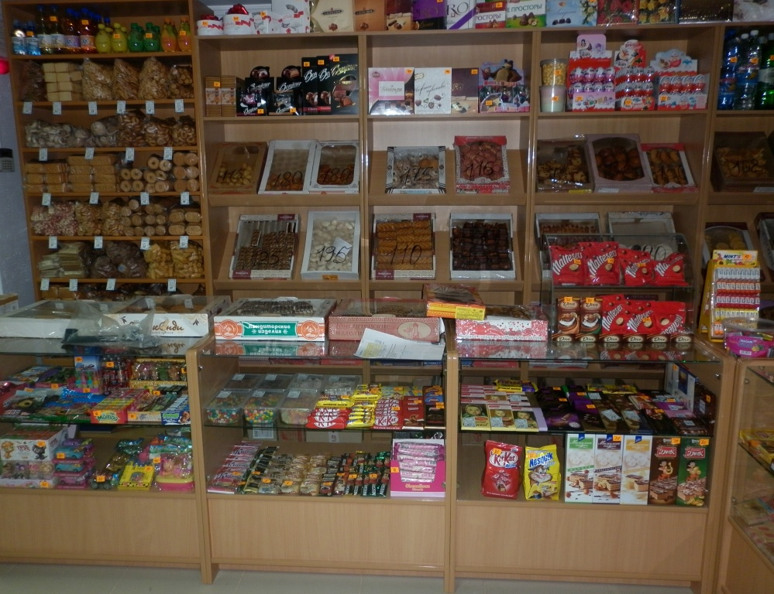
Товарные витрины

Slide 11
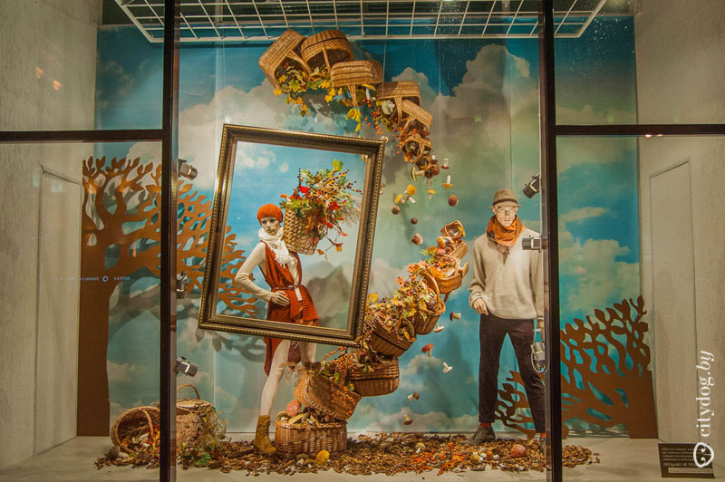

Slide 12
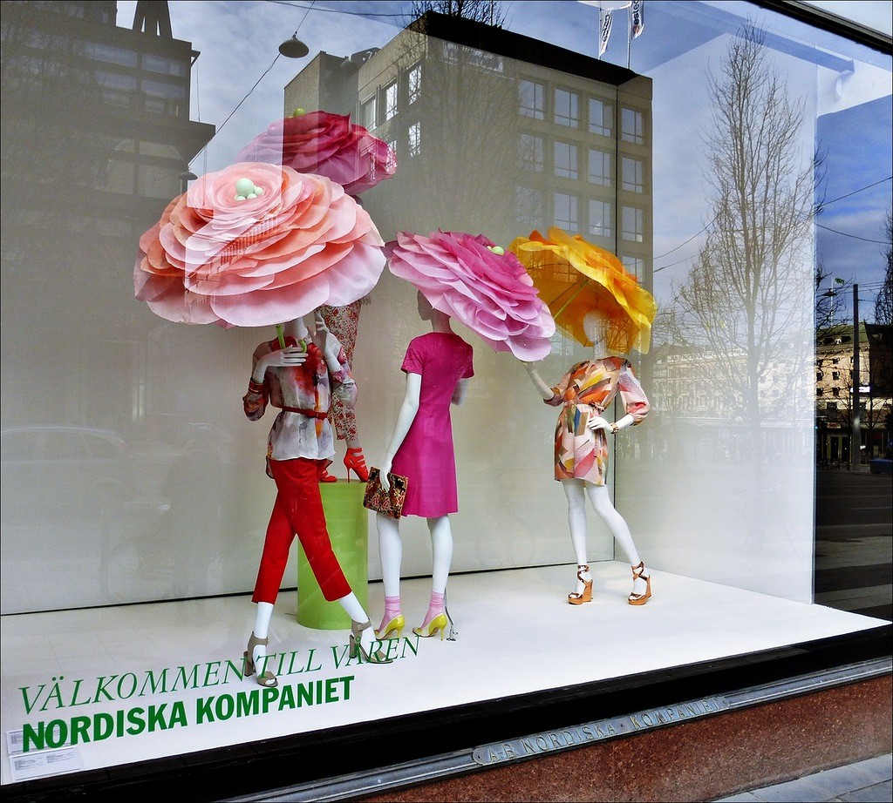
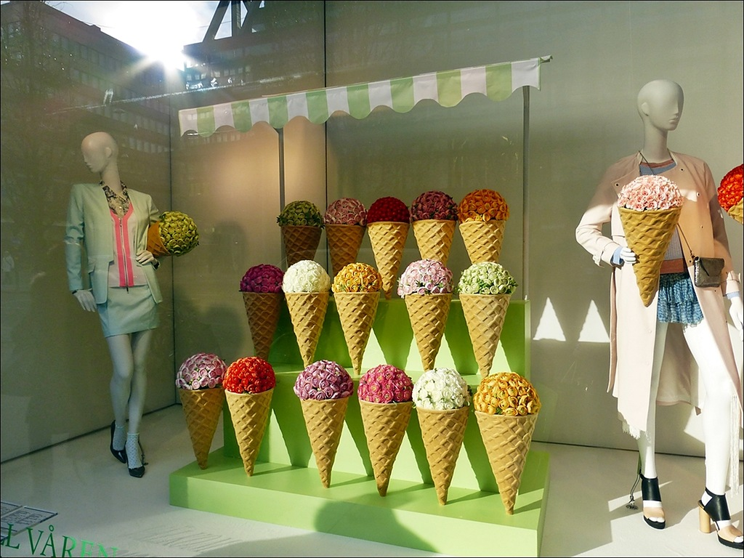

Slide 13
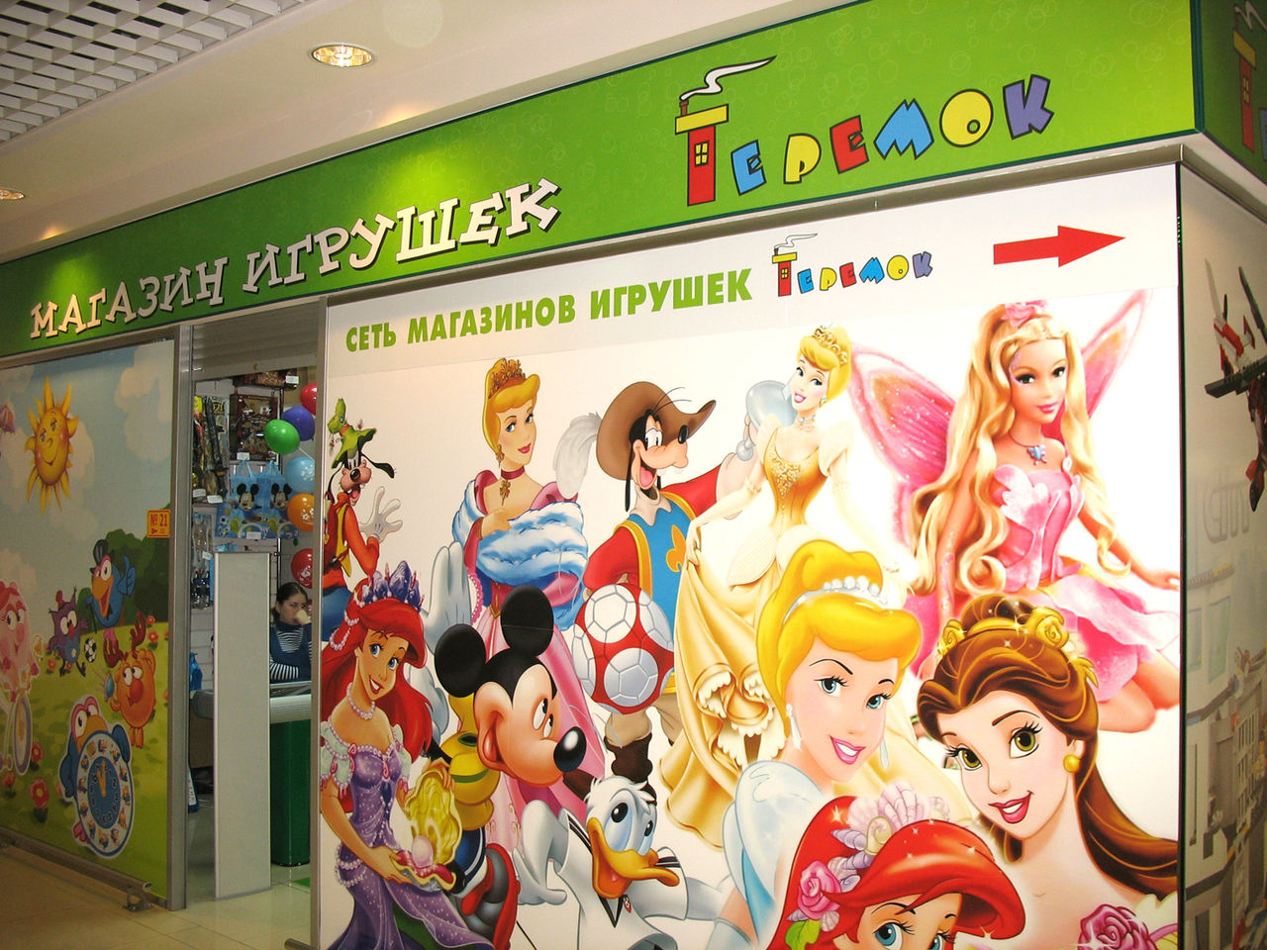

Slide 14
Критерии оценивания:
Правильность
Творчество
Аккуратность

Slide 15


Slide 16
Работал (а) хорошо –
Работал (а) не очень хорошо –
Работал (а) плохо -

